Slide 1

二维AI缺陷检测
用户手册
(版本 2.0)
TE CONNECTIVITY

Slide 2
目录
二维AI 缺陷检测 …………………….……….....................………...….. 3
部署前的准备 ………..……..…………………………………..……….. 4
部署步骤 ………………...…….…………..……………..…………..……. 5
为您的应用选择工具 …………………………..……………………..…. 6
步骤 1: 图片采集
手动图像采集 ……..…………………………………..……………. 7
在线图像采集 ...……………………….............................……... 10
步骤 2: 图像分割
已对齐的产品的图像分割 ………………………………...…...…. 13
有旋转的产品的图像分割 ..…………………………….......……. 14
步骤 3: 图像贴签/图像标记
针对分类检测和异常检测的图像贴签 …………….………....... 17
针对缺陷定位的图像标记 ……………………….……..……..….. 18
步骤 4: 通过训练服务器训练模型 ……..………………………….….… 19
步骤 5: 使用训练好的模型进行部署
手动检测部署 …………………………....……...….……..…. 22
在线检测部署 …………………….…………………….………... 23
维护、保修和版权 …………………….…………….……..……...… 26
联系我们 ….…………………….…………………….……..……...…. 28

Slide 3
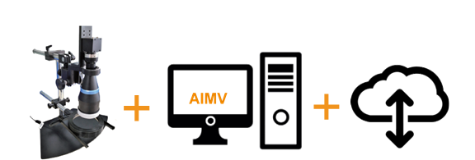
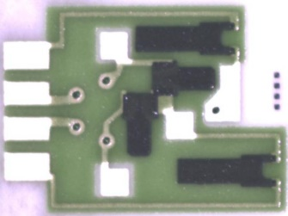
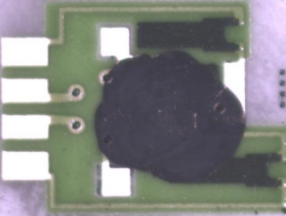
二维AI 缺陷检测
二维AI缺陷检测系统
1
相机
系统
2
本地电脑的
AIMV软件
3
在云服务器上
训练AI模型
功能种类
OK
OK
OK
NG
NG
NG
分类检测
(基于OK和NG样本
训练AI模型)
缺陷定位
(基于标注的NG样本
训练AI模型)
异常检测
(基于OK样本
训练AI模型)

Slide 4
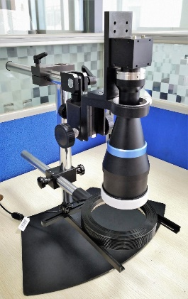
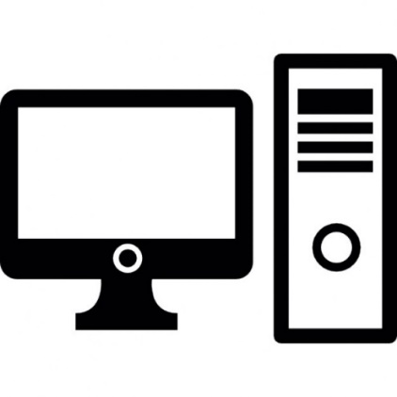

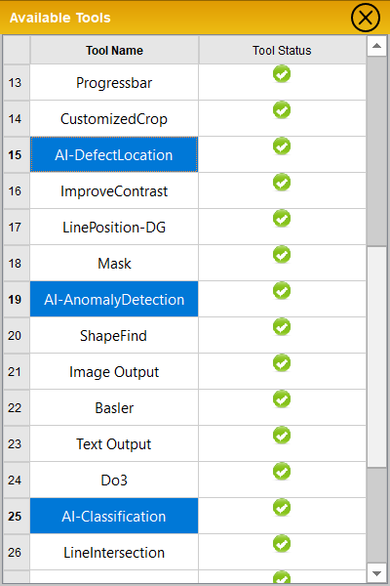
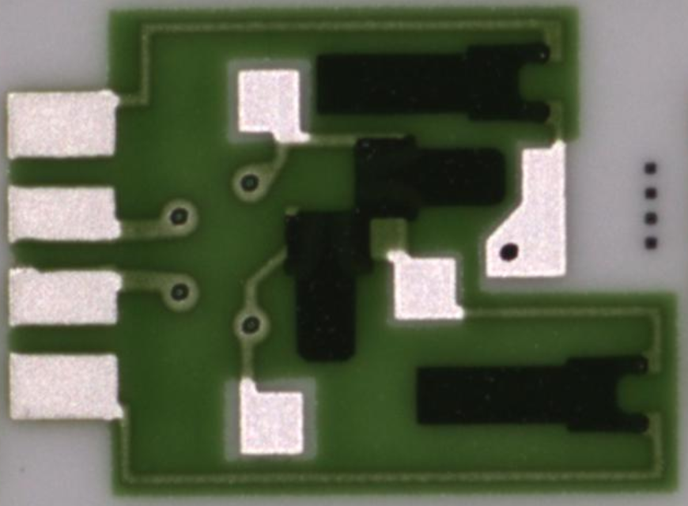
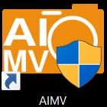
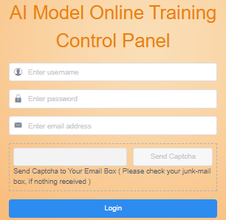
部署前的准备
请阅读快速入门，并确保已完成以下步骤：
1
显微镜已组装
2
符合推荐配置的电脑
3
AIMV 软件和 AI Environment 环境已经安装在电脑上
4
相机已经注册，并且能拍摄清晰图像
推荐电脑配置
CPU: Intel i5 8th 系列或更好
GPU: NVIDIA GTX 2060 6G 或更好
ROM: >= 16 G
硬盘容量: >= 512 G, 固态硬盘更佳
USB 3.0
USB 端口 > 3
Windows 10 及更高, 64 bit
屏幕 > 21 英寸
分辨率 >= 1080P
彩色显示
5
可访问AWS训练服务器

Slide 5
部署步骤
分类检测和异常检测的部署步骤
步骤 1
图像采集
步骤 2
图像分割
步骤 3
图像贴签
需要提升检测的精度？
请参考FAQ
步骤 4
通过训练服务器训练模型
步骤 5
使用训练好的模型进行部署
缺陷定位检测的部署步骤
步骤 1
图像采集
步骤 2
图像分割
步骤 3
图像标记
需要提升检测的精度？
请参考FAQ
步骤 4
通过训练服务器训练模型
步骤 5
使用训练好的模型进行部署

Slide 6
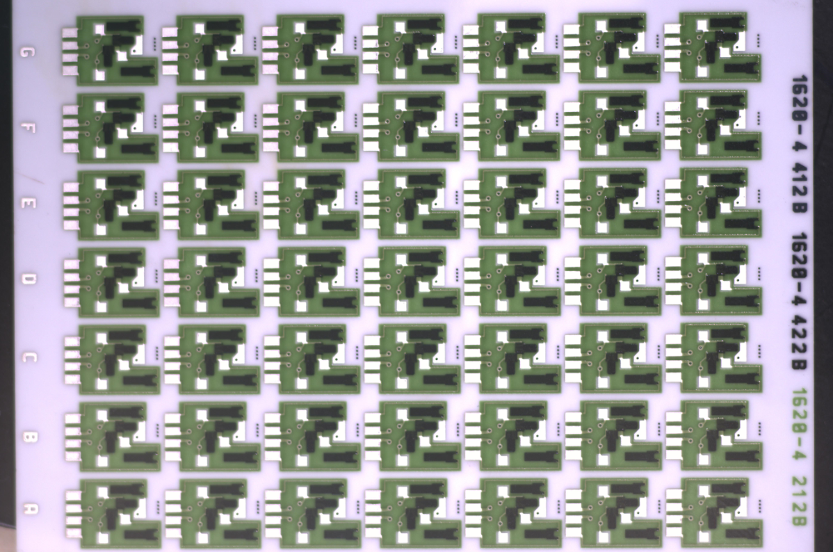
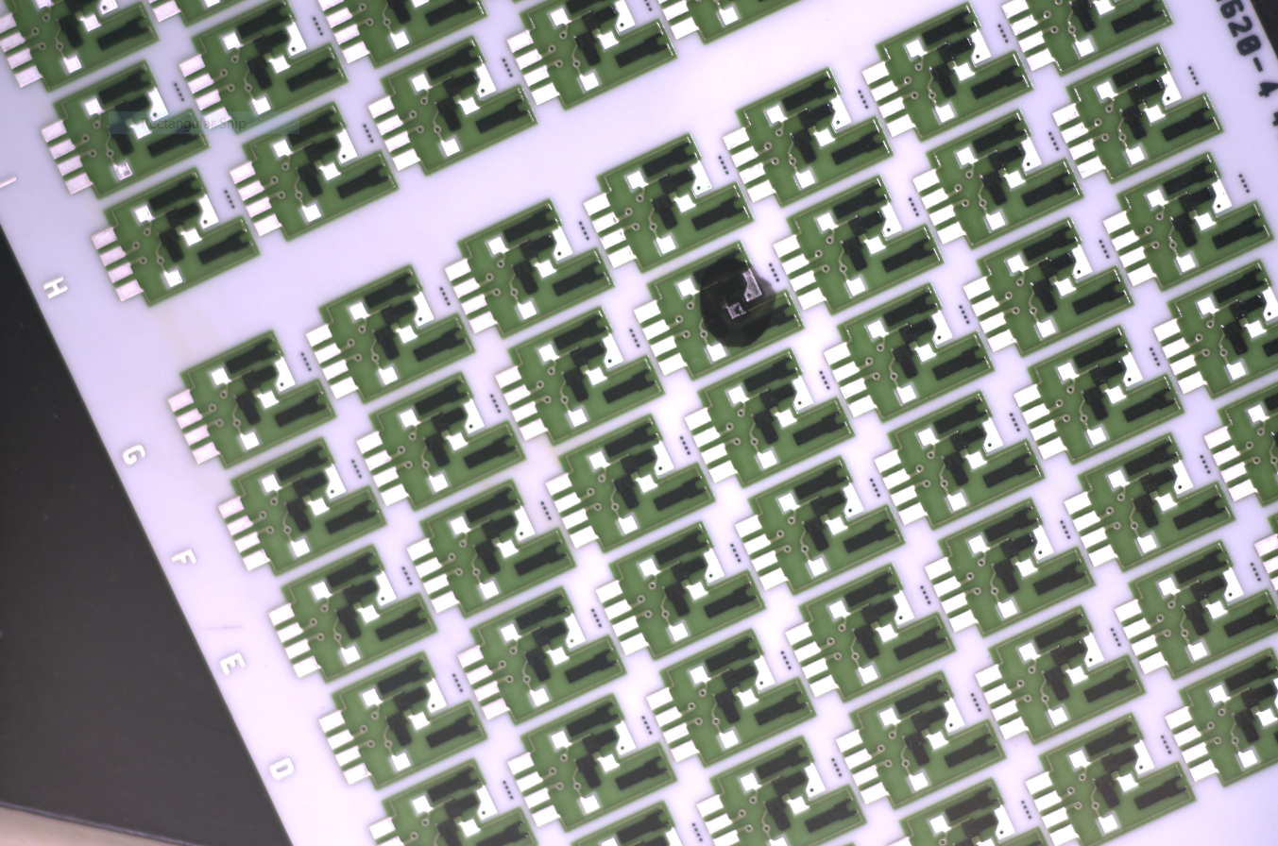
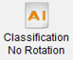
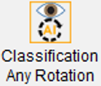
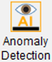
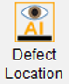
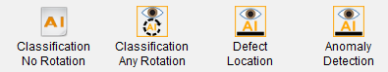
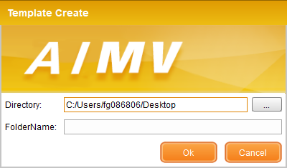
为您的应用选择工具
针对不同产品类型的可选工具
水平对齐产品
（处理速度更快)
有旋转的产品
创建您的应用
点击所需的工具
2
3
选择 “Directory” 目录并在 “Folder Name” 输入文件名
点击 “Ok”, 创建应用程序，软件将自动启动图像采集工程。有关图像采集的更多操作，请参阅图像采集页

Slide 7
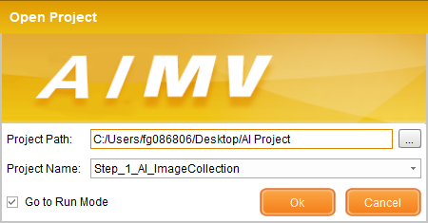
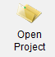
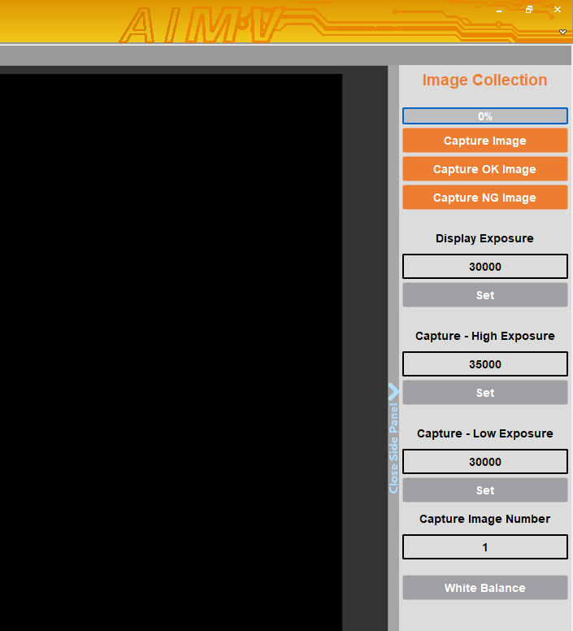


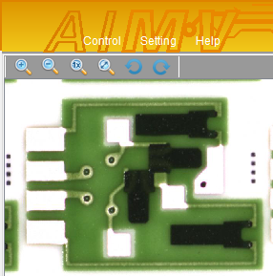
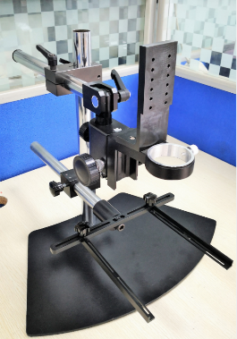
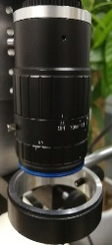
手动图像采集
打开图像采集项目
3
打开 AIMV 软件
点击 “Open Project”
打开工程 “Step_1_AI_ImageCollection”, 并保证 “Go to Run Mode” 已勾选
1
2
白平衡（如有必要）
如果图像颜色失真，请执行“白平衡”
将白平衡板（包装中的附件）置于显微镜下
点击白平衡按钮调整相机的白平衡值
获取清晰的产品图像
单击放大按钮可缩放产品视图
旋转以调整相机的高度
旋转以调整镜头焦点

Slide 8
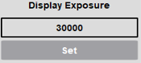
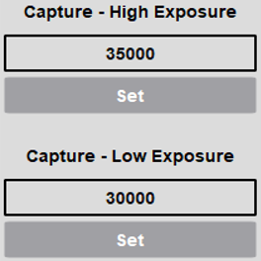
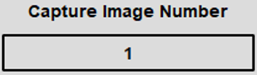
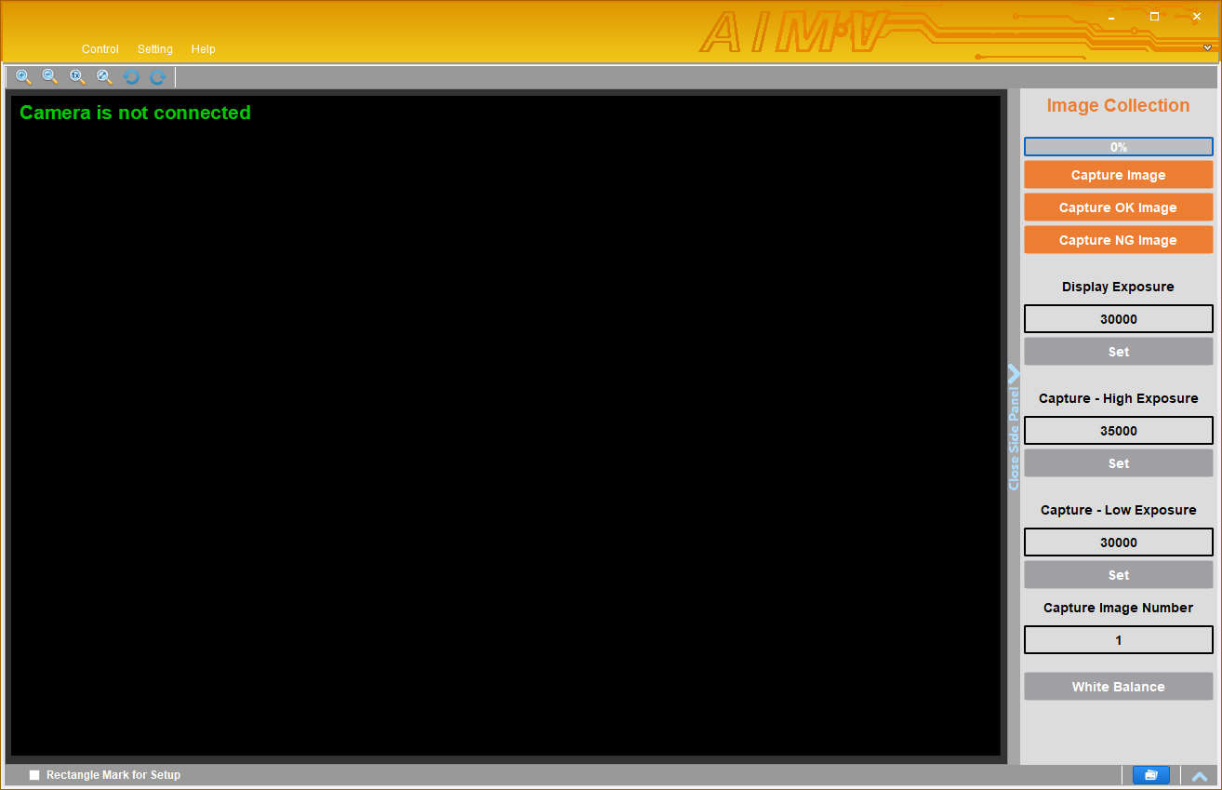
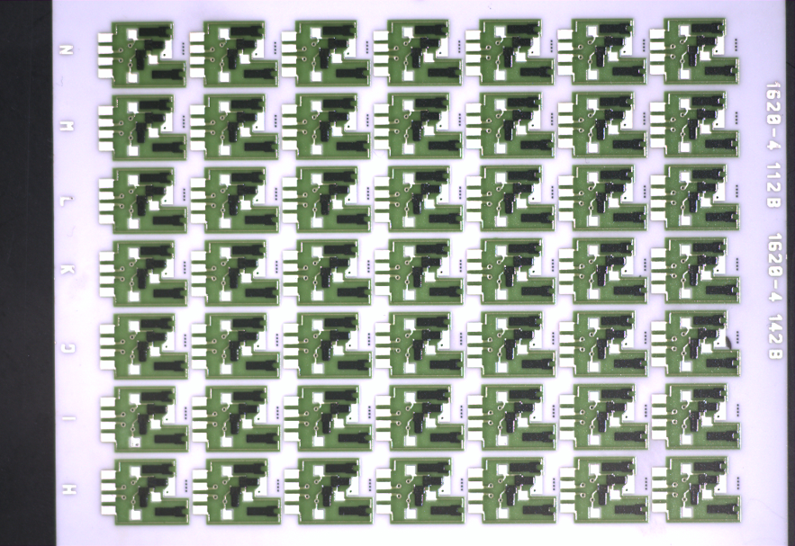
手动图像采集
设置曝光值和采集图像数量
图像采集时，设置 “Display Exposure” ，这是正常显示的曝光值
点击 “Set”，显示当前曝光的效果
设置 “Capture – High Exposure” 和 “Capture – Low Exposure”，这是采集图像曝光值的上限和下限
点击 “Set”，然后显示当前曝光的效果
设置 “Capture Image Number” 以决定一次获取和保存多少图像
如有任何问题，请参阅FAQ
获取产品图像
将产品放在相机下
点击 “Capture Image”, “Capture OK Image” 和 “Capture NG Image” 以获取图像

Slide 9
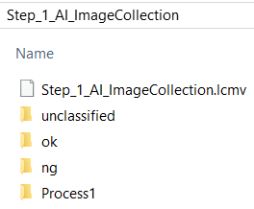
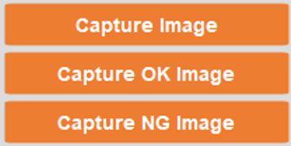
手动图像采集
图片保存文件夹
1
2
3
点击 “Capture Image”, 图片将会保存在当前项目的 “unclassified” 文件夹
点击 “Capture OK Image”, 图片将会保存在当前项目的 “ok” 文件夹
点击 “Capture NG Image”, 图片将会保存在当前项目的 “ng” 文件夹

Slide 10
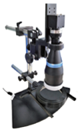
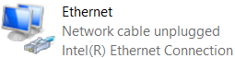
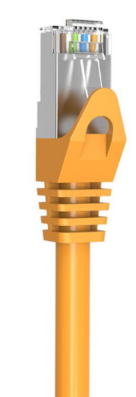
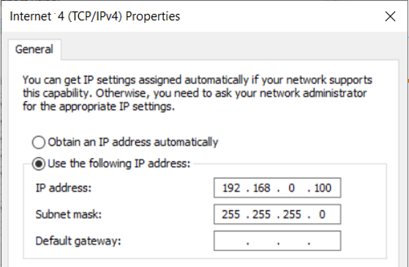
在线图像采集
与PLC/Robot的TCP通信
AIMV 软件可以通过TCP通信与PLC/Robot通信
TCP通信的功能
从PLC/Robot接收触发信号
向PLC/Robot发送检测结果
支持两种工作模式
模式 1: AIMV软件作为TCP服务器, PLC/Robot作为TCP客户端
模式 2: AIMV软件作为TCP客户端, PLC/Robot作为TCP服务器
模式 1
模式 2
PLC
PLC
服务器
客户端
客户端
服务器
硬件准备
以太网
电缆
PLC
AIMV PC通过以太网电缆与PLC/Robot连接
AIMV软件和PLC/Robot的IP地址设置在同一个网络中
PLC/Robot需支持TCP通信
经过验证的品牌是 Allen-Bradley(AB), Siemens, Omron, ABB, EPSON, UNIVERSAL ROBOTS (UR) 等等
软件准备
请首先完成“手动图像采集”章节，以确保相机能够正确捕获产品图像

Slide 11
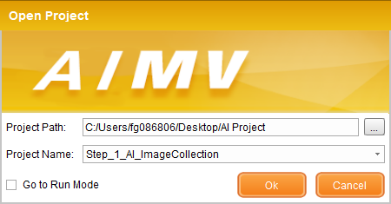
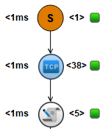
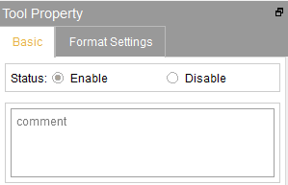


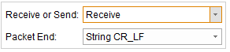
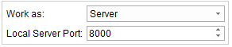
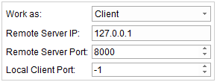
在线图像采集
打开图像采集工程
打开 AIMV 软件
点击 “Open Project”
选择工程 “Step_1_AI_ImageCollection”
如果要执行以下步骤， 请确保勾选 “Go to Run Mode” 以启动在线图像采集，否则，请勿勾选 “Go to Run Mode” 以进入编辑模式
1
2
3
4
通过TCP启用PLC/Robot触发器
点击 后的
更改工具状态到 Enable 以启用TCP通信
将TCP设置与PLC/Robot对应
2
3
设置 Receive or Send 为 Receive 来接收来自PLC/Robot的触发
请确保 Packet End 和PLC/Robot一致
点击 后的
AIMV 软件作为TCP服务器
AIMV软件作为TCP客户端
4
4
5
5
设置 Work as 为 Server
设置 Local Server Port 为1001到65536的数字，比如8000
将PLC/Robot的TCP设置与上面的设置对应
6
设置 Work as 为 Client
设置 Remote Server IP 为PLC/robot IP地址
根据PLC/Robot设置 Remote Server Port 和 Local Client Port
将PLC/robot的TCP设置与上面的设置对应

Slide 12
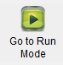
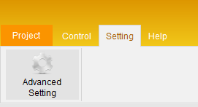
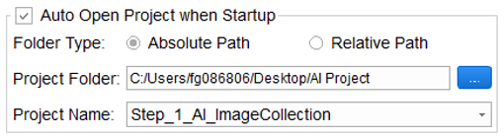
在线图像采集
开始在线图像采集
点击 “Go to Run Mode” 保存设置以启动运行模式
PLC/Robot触发采集图像
PLC/Robot通过TCP发送1
PLC/Robot通过TCP发送2
PLC/Robot通过TCP发送3
如果PLC/Robot通过TCP发送1，则其功能与单击 “Capture Image” 按钮相同
如果PLC/Robot通过TCP发送2，则其功能与单击 “Capture OK Image” 按钮相同
如果PLC/Robot通过TCP发送3，则其功能与单击 “Capture NG Image” 按钮相同
*有关连接问题，请参考FAQ
打开软件时自动运行在线图像采集
该功能面向于想要打开AIMV软件后自动开始图像采集的客户
打开 AIMV软件
点击 Setting 栏目下的 Advanced Setting
3
4
5
勾选 “Auto Open Project when Startup”
选择 Project Folder 工程文件夹
选择 Project Name 工程名为 “Step_1_AI_ImageCollection”, 点击 OK

Slide 13
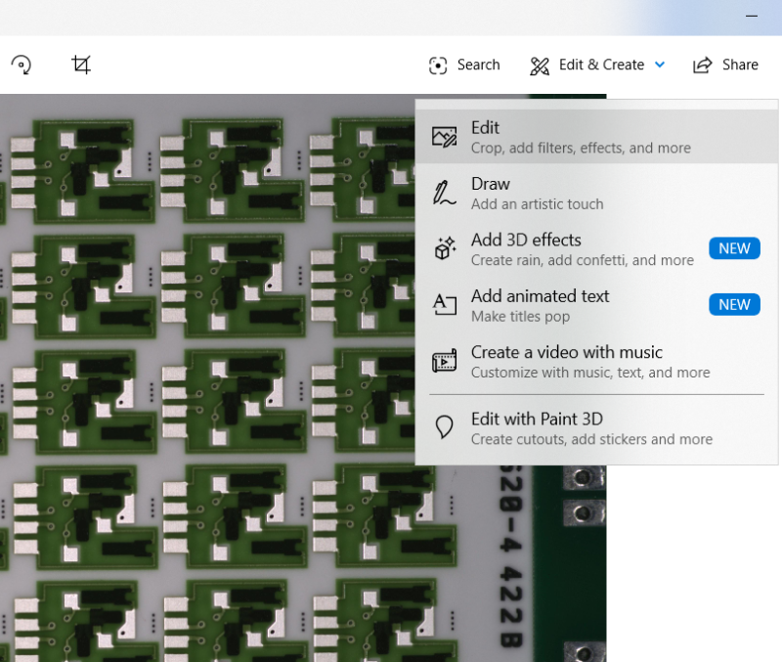
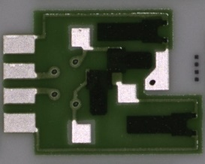
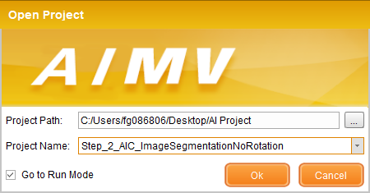
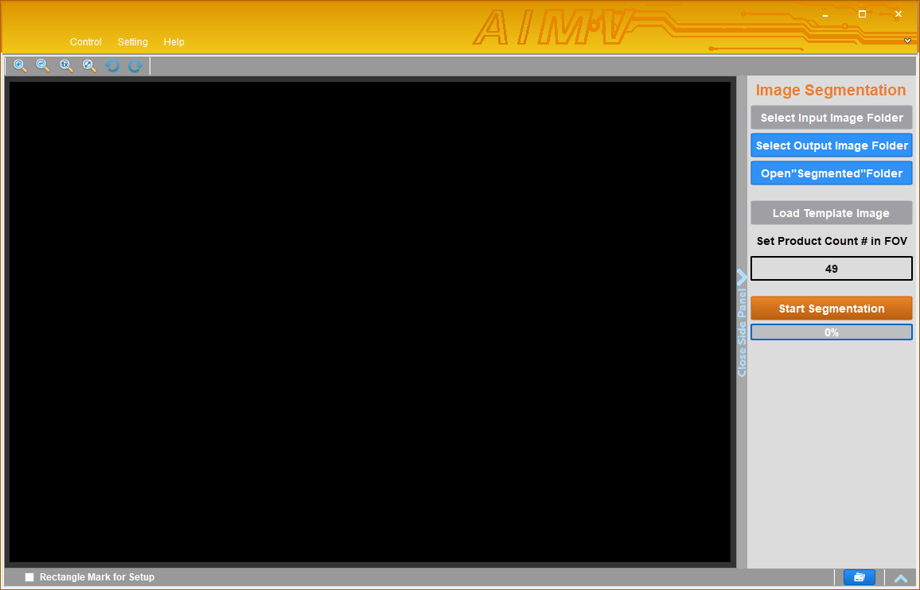
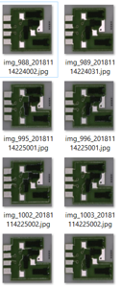
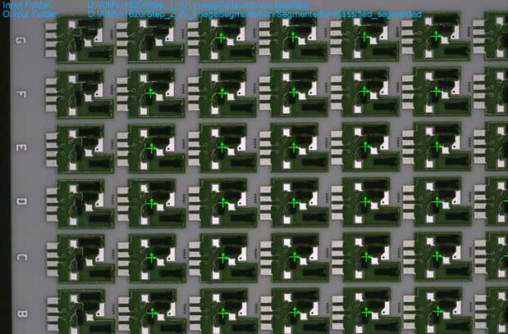
已对齐的产品的图像分割
生成图像模板
Template.jpg
使用Win10 照片程序分割一个产品图像为模板。如果您不熟悉Win 10照片程序，请参考FAQ
确保图像以jpg格式保存
打开图像分割工程
3
打开 AIMV 软件
点击 “Open Project”
打开 “Step_2_AIC_ImageSegmentationNoRotation” 工程， 并保证 “Go to Run Mode”已勾选
1
2
开始分割
3
4
5
6
7
点击 “Select Input Image Folder” 选择含有已获取的图像的文件夹
点击 “Select Output Image Folder” 选择保存分割后图像的文件夹
点击 “Load Template Image” 加载Win 10图片程序分割的模板图像
设置 “Procut Count # in FOV”，表示一个图像中有多少个产品
点击 “Start Segmentation” 开始分割，分割的图像将保存在输出文件夹中

Slide 14
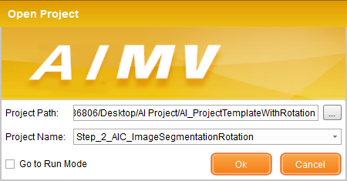




有旋转的产品的图像分割
打开图像分割工程
打开 AIMV 软件
点击 “Open Project”
打开工程 “Step_2_AIX_ImageSegmentationRotation”，并确保 “Go to Run Mode” 未被勾选
Step_2_AIC_ImageSegmentationRotation 代表 “任何旋转下的分类”
Step_2_AID_ImageSegmentationRotation 代表 “缺陷检测”
Step_2_AIA_ImageSegmentationRotation 代表 “异常检测”
1
2
3
选择输入图像文件夹和输出图像文件夹
点击 “Open Side Panel” 打开侧面控制面板
OPEN Side Panel
点击 “Select Input Image Folder”选择含有已获取的图像的文件夹
点击 “Select Output Image Folder”选择保存分割后图像的文件夹
2
3
训练矩形、搜索矩形和偏移矩形
搜索
训练
偏移
搜索矩形用于确定产品所处的整个区域
训练矩形用于确定用来定位产品的特征
偏移矩形用于确定产品的输出区域

Slide 15








有旋转的产品的图像分割
确定训练矩形
点击节点
切换至 “Train” 项目栏
4
5
设置“Angle Range”以指定产品的旋转角度。180表示范围在-180度到180度之间。缩小范围可以加快定位速度
设置“Contrast”以定义矩形内的边缘对比度
点击 训练一个定位模板
拖动矩形覆盖特征以定位产品
确定搜索矩形
点击节点
切换至 “Search” 项目栏
4
5
6
设置“Number”指定要搜索的产品数量，-1表示查找所有可能的产品
设置“Score”来控制找到的产品和训练模板之间的相似性。0.75意味着一个找到的产品至少需要75%的相似性
设置“Completeness”以控制找到的产品的完整性。0.90意味着至少90%的完整性
拖动矩形以覆盖要搜索产品的区域

Slide 16





有旋转的产品的图像分割
确定偏移矩阵
点击节点
切换至 “Offset” 项目栏,，勾选 “Enable Manual Draw”
拖动矩形以覆盖产品的输出区域
测试定位效果
点击 “After Processing”，定位结果将用绿色箭头标记
在图像之间切换以查看效果，如果效果不好，请在前面的步骤中调整设置。有关任何问题，请参阅FAQ
开始分割
点击 “Go to Run Mode”
点击 “Start Segmentation”
分割过后的图像将保存在输出文件夹中

Slide 17




针对分类检测和异常检测的图像贴签
创建两个名为 “OK” 和 “NG” 的文件夹
根据产品质量手动将分割的图像分类到OK或NG文件夹
贴签规则
确保“OK”文件夹中的每张图片都是一个OK产品，“NG”文件夹中的每张图片都是一个NG产品
确保NG样品的比例大于总样品的20%。例如，如果OK文件夹中有200张图片，NG文件夹中有100张图片，则NG样本的比率为100/（200+100）=33.3%，大于20%
如果NG样品的比例小于20%，则请收集更多的NG样品

Slide 18


针对缺陷定位的图像标记
打开桌面上的 MarkTool
2
3
4
点击 “Open Image Folder” 打开分割后的图像文件夹
点击 “Create Markings” 每次封闭一个缺陷区域。使标记贴合每个缺陷
当图像中的所有缺陷都被标记时，点击 “Save”
标记所有有缺陷的已分割图像

Slide 19







通过训练服务器训练模型
整理训练数据
创建一个名为1620的文件夹（名称由您决定）
在文件夹中，创建两个文件夹，testing_data 和 training_data
复制数据到文件夹中
压缩文件夹
在 training_data 文件夹里，创建两个子文件夹
ok: 从OK文件夹中复制80%已贴标的图片
ng: 从NG文件夹中复制80%已贴标的图片
在 testing_data 文件夹里，创建两个子文件夹
ok: 从OK文件夹中复制剩下的20%已贴标的图片
ng: 从NG文件夹中复制剩下的20%已贴标的图片
在 training_data 文件夹，复制80%已标记的图片
在 testing_data 文件夹,，复制20%已标记的图片
在 training_data 文件夹里，创建一个子文件夹
ok: 从OK文件夹中复制80%已贴标的图片
In testing_data folder, create two subfolders
ok: 从OK文件夹中复制剩下的20%已贴标的图片
ng: 从NG文件夹中复制100%已贴标的图片
登录AWS训练服务器
访问网站: 52.82.67.30:10089。首选浏览器是Chrome和Edge
输入用户名、密码和电子邮件地址，然后单击“Send Captcha”
在邮箱中找到验证码，输入验证码，然后单击“Login”
单击“Run”启动服务器，等待几分钟，然后刷新网站
点击链接进入训练服务器

Slide 20




通过训练服务器训练模型
上传数据到训练服务器
点击 “Document”
点击 “Upload Training Data”，选择zip文件，然后上传zip文件
创建训练任务
1. 选择 “Training” 栏
2. 点击 “Select Create”，并根据您的应用选择相应的训练任务
3
4
5
6
7
8
9
10
输入 “Task Name” 任务名
点击 “Training Images Path”，从上传的数据中选择 training_data 文件夹
点击 “Testing Images Path”，从上传的数据中选择 testing_data 文件夹
选择 “Base Model No.” :
对于全新的训练任务，选择 0
对于继续性的训练，选择上一个模型的编号
选择 “Augmentation Type” (如有)
已对齐产品: 图片中产品的朝向的方向是相同的
未对齐产品: 图片中产品方向可能会旋转，各不相同
点击 “Get currently available tags” (如有)
输入 “Epoch”，表示训练时间，范围为3~200。数值越大，训练结果越精确
输入 “Description” 训练说明
开始训练
Tip: 训练期间请关闭网页，以免训练结束后收取额外费用！

Slide 21





通过训练服务器训练模型
查看训练结果报告和下载训练模型
点击 下载训练结果报告
点击 下载训练结果模型
训练时每个历元的精度
测试数据的总体表现
每一个图片结果
* 有关训练报告的解释和提高准确性的提示，请参阅FAQ

Slide 22

手动检测部署
打开部署工程
打开 AIMV 软件
点击 “Open Project”
打开工程 “Step_5_AIX_XXXXXX”，并勾选 “Go to Run Mode”
Step_5_AIC_Deployment_1Model_NoRotation 代表 “无旋转分类”
Step_5_AIC_Deployment_1Model_AnyRotation 代表 “有旋转分类”
Step_5_AID_Deployment_1Model_AnyRotation 代表 “缺陷定位”
Step_5_AIA_Deployment_1Model_AnyRotation 代表 “异常检测”
1
2
3
开始检测
输入 “Realtime exposure Value”，通常情况下和第7页的图像采集相同
输入 “Product # in the FoV”，此设置仅适用于“无旋转分类”
点击 “Load AI Model” 加载训练好的模型，然后重启软件
点击 “Load Template Image” 加载模板图像，通常与第8和9页中的图像采集相同
如有必要，请点击“white Banlance”按钮，操作请参考手动图像采集
点击 “Load Camera Config” 以加载在图像采集期间摄像机配置
设置完成后，点击“Start Inspection”，对真实产品进行人工智能检验
1
2
3
4
5
6
7

Slide 23


在线检测部署
TCP介绍及硬件准备
请参考第10页
软件准备
请进行手动检测部署以确保检测功能可以正常工作
打开部署工程
打开 AIMV 软件
点击 “Open Project”
选择工程 “Step_5_AIX_XXXXXX”
Step_5_AIC_Deployment_1Model_NoRotation代表 “无旋转分类”
Step_5_AIC_Deployment_1Model_AnyRotation代表 “有旋转分类”
Step_5_AID_Deployment_1Model_AnyRotation代表 “缺陷定位”
Step_5_AIA_Deployment_1Model_AnyRotation代表 “异常检测”
如果执行以下步骤，请确保已勾选“Go to Run Mode”以启动在线图像采集，否则，不勾选“Go to Run Mode”进入编辑模式
1
2
4
3
通过TCP启用PLC/Robot触发器
点击 之后的
更改工具状态为Enable以启用TCP通信
通过TCP启用对PLC/Robot的反馈
点击 之前的
更改工具状态为Enable以启用TCP通信

Slide 24

在线检测部署
将TCP设置与PLC/Robot对应
2
3
设置 Receive or Send 为 Receive 来接收来自PLC/Robot的触发
请确保 Packet End 和PLC/Robot一致
点击 之后的
5
6
设置Receive or Send 为 Send 以将检测结果反馈给PLC/Robot
6. 请确保 Packet End 和PLC/Robot一致
点击 之前的
AIMV 软件作为TCP服务器
AIMV 软件作为TCP客户端
7
7
8
8
设置 Work as 为 Server
设置 Local Server Port 为1001到65536的数字，比如8000
将PLC/Robot的TCP设置与上面的设置对应
9
设置 Work as 为 Client
设置 Remote Server IP 为PLC/robot IP地址
根据PLC/Robot设置 Remote Server Port 和 Local Client Port
将PLC/robot的TCP设置与上面的设置对应

Slide 25


在线检测部署
开始在线图像采集
点击 “Go to Run Mode” 保存设置以启动运行模式
用PLC/机器人进行在线检测
PLC/Robot通过TCP发送10
PLC/Robot通过TCP发送1
如果PLC/Robot通过TCP发送10，则其功能与单击 “Start Inspection”按钮相同
如果PLC/Robot通过TCP发送1，则其功能与单击 “Save Current Image” 按钮相同
如果检测结果为OK，PLC/Robot将收到1
如果检测结果为NG，PLC/Robot将收到2
* 有关连接问题，请参阅FAQ
打开软件时自动运行在线部署
该功能面向于想要打开AIMV软件后自动开始图像采集的客户
打开 AIMV软件
点击 Setting 栏目下的 Advanced Setting
3
4
5
勾选 “Auto Open Project when Startup”
选择 Project Folder 工程文件夹
选择名为 “Step_3_AIX_XXXXXX” 的工程，点击 OK

Slide 26
维护、保修和版权
AI 机器视觉是一种精密的光学仪器，在光学、机器视觉、机器学习等领域有着各种先进的技术，因此，对其进行定期、正确的维护是保证产品正常工作、延长使用寿命的重要环节。
在进行维护前，必须先关闭总开关，并确保灯罩完全冷却
镜头
镜片的保养要尽量小心
不要用力过猛和造成刮伤
部署一个应用后，不要移动或旋转镜头
镜片表面脏污影响使用时，通常要清洗
如果镜片表面有灰尘和污垢，可用软刷、棉毛、镜片纸或湿棉签清洁。镜头纸或棉签可以蘸很少的水，这样可避免有水渗入镜头
照明单元
照明设备的维护应尽可能小心
不要用力过猛和造成刮伤
部署一个应用后，不要移动或旋转照明设备
如果光源内侧周围有灰尘和污垢，可用软布清洁
如果光源的LED单元损坏或照明强度降低，应及时更换
相机
不要将相机的传感器暴露在外
确保相机与连接线的连接可靠、稳定
相机线路
及时更换损坏的电线部分，避免短路或线路断裂
装配零件
当不使用显微镜时，请用防尘盖盖住
维护

Slide 27
维护、保修和版权
保修
保修期为自发票日期起1年
卖方提供损坏部件的修理和更换
因人为因素或使用不当造成的任何损害，卖方概不负责
卖方对运输造成的任何损害不承担责任
版权
© 2020 TE Connectivity 保密并专有。请勿对外复制或传播，包括未经授权的代表和经销商。通过限制印刷品和回收纸张，创造一个可持续的未来。

Slide 28
联系我们
AMT 联系方式
AMT Shanghai:
Alex Zhou, zhou_alex@te.com
Tel: +86-021-33259280
AMT Harrisburg:
Sonny O Osunkwo, sonny.osunkwo@te.com
Tel: +1-7179865673
AMT Hermosillo:
Angel A Slistan, angel.slistan@te.com
Tel: +52-6621432067

